Slide 1

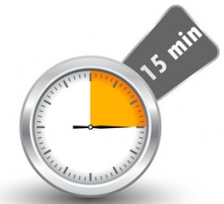
Troska jednostki samorządu terytorialnego o zdrowie dzieci w zakresie prowadzenia działań diagnostycznych i edukacyjnych na przykładzie Miasta Gdańska
Posiedzenie Pomorskiej Rady Oświatowej
Zespół ds. edukacji zdrowotnej
dr Marek Jankowski
Ośrodek Promocji Zdrowia
Gdańsk, 6 czerwca 2016

Slide 2
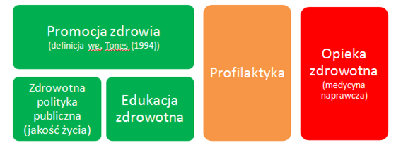
Wiedza a zdrowie
Dla utrzymania zdrowia nie jest szczególnie ważne to co ludzie wiedzą (czego mają świadomość),
ważne jest to, co rzeczywiście robią.
(dr Michał Brzeziński – autor programu „6,10,14 dla zdrowia”)

Slide 3

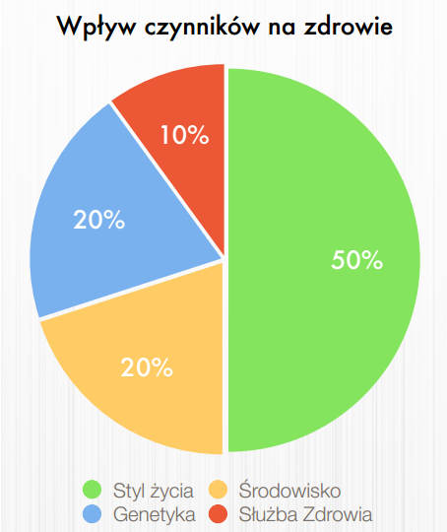
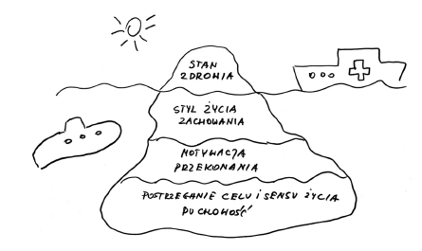
Styl życia a zdrowie

Slide 4

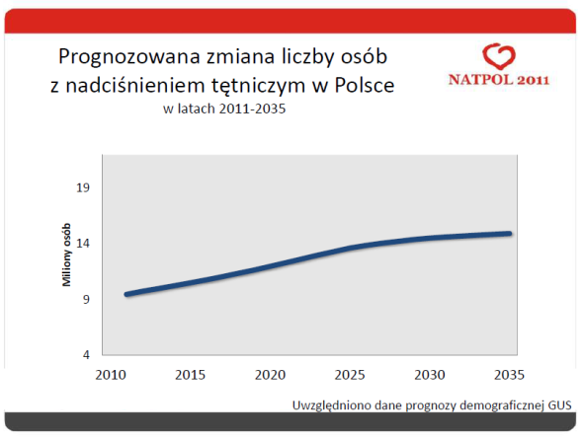
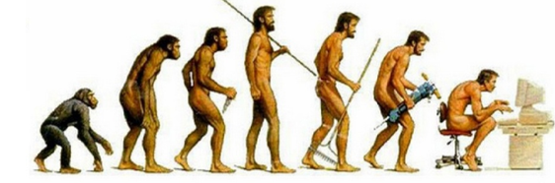
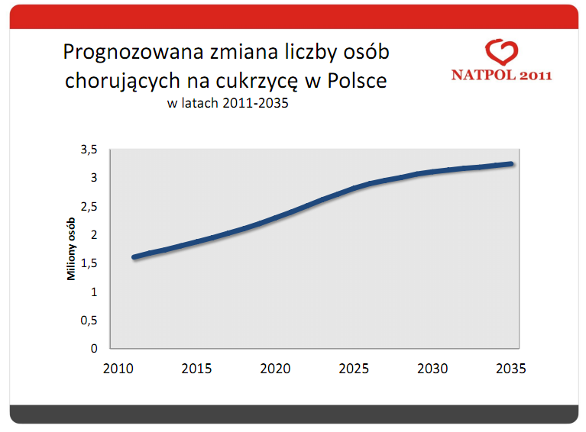
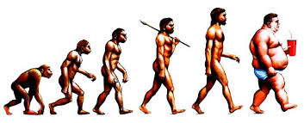
Styl życia młodego pokolenia a zdrowie

Slide 5

Idea vs praktyka działania

Slide 6
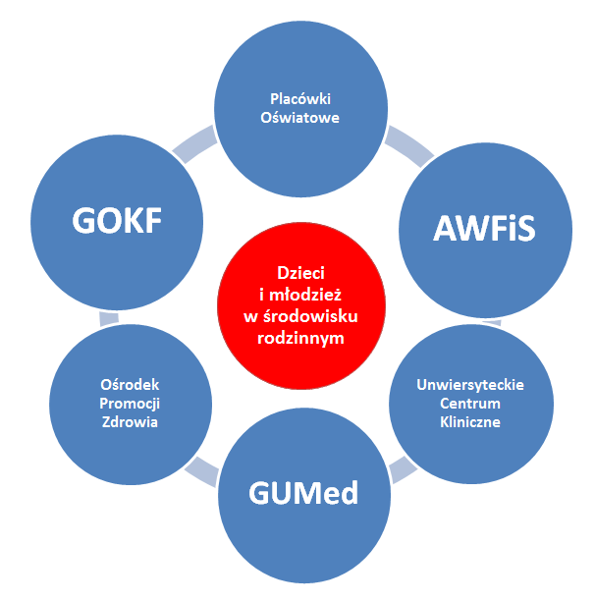
Gdański Model Promocji Zdrowia

Slide 7
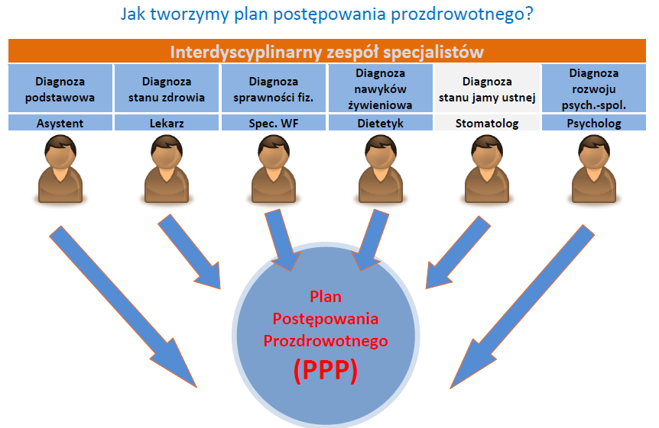

Zdrowe Życie Twojego Dziecka

Slide 8
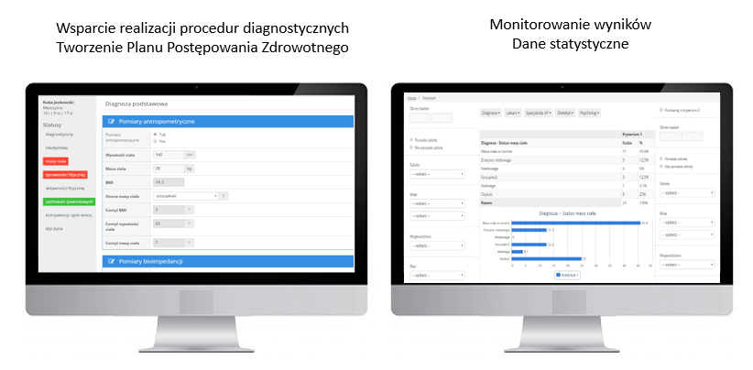
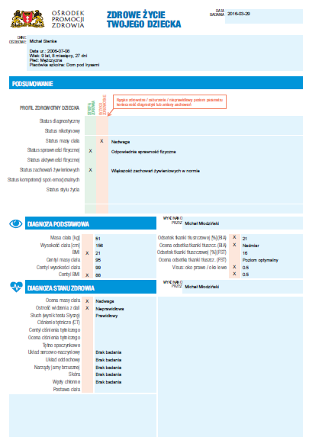
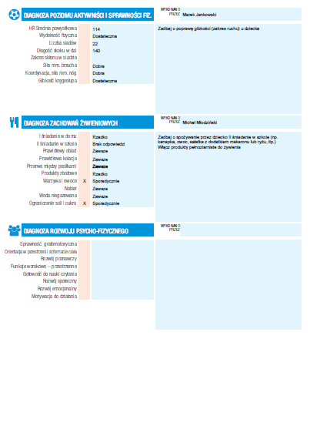
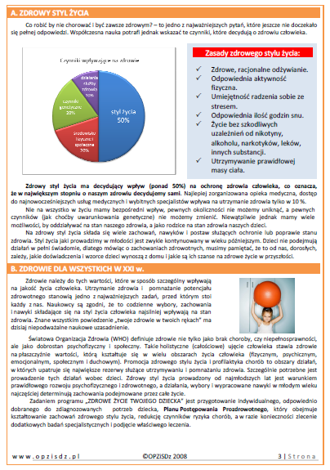
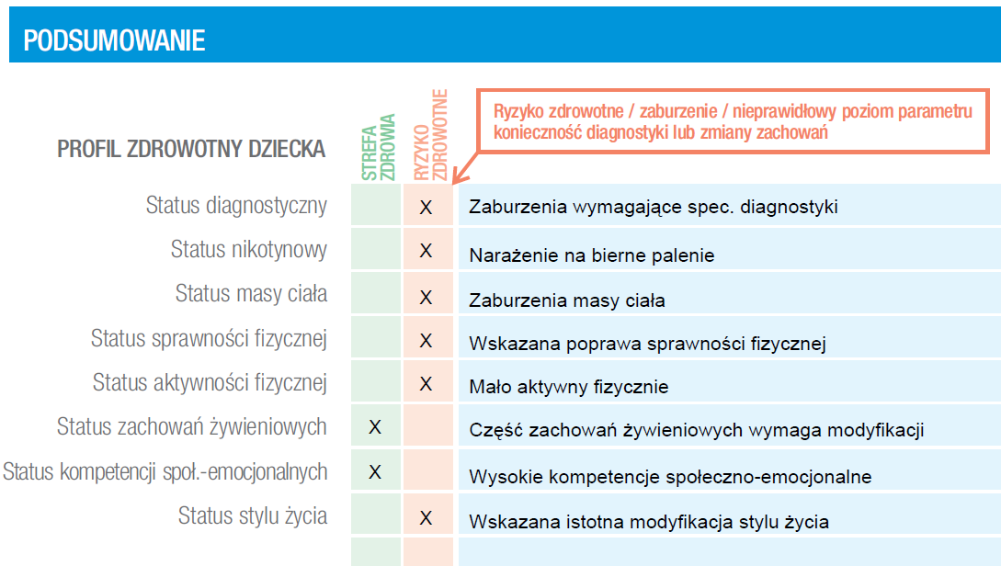
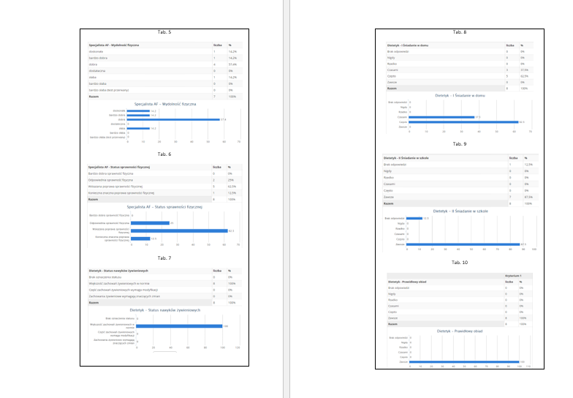
Zdrowe Życie Twojego Dziecka

Slide 9
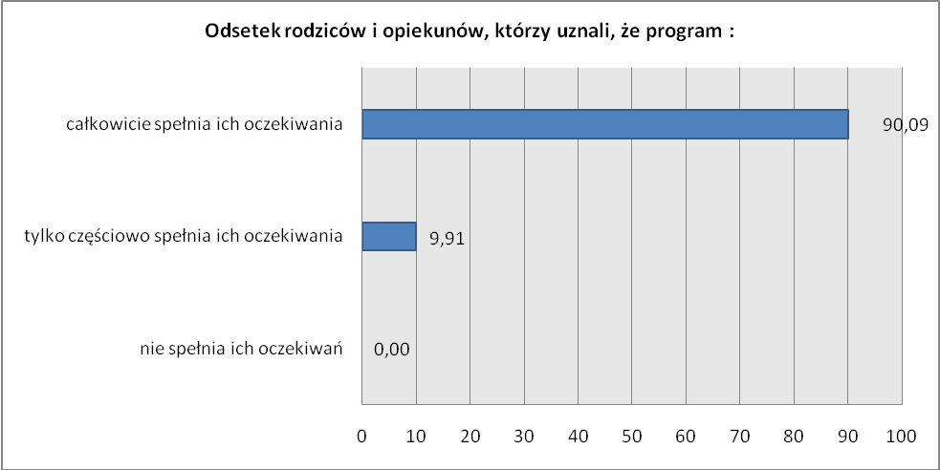
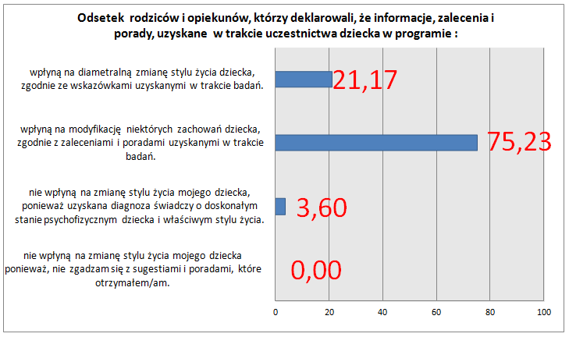
Zdrowe Życie Twojego Dziecka

Slide 10


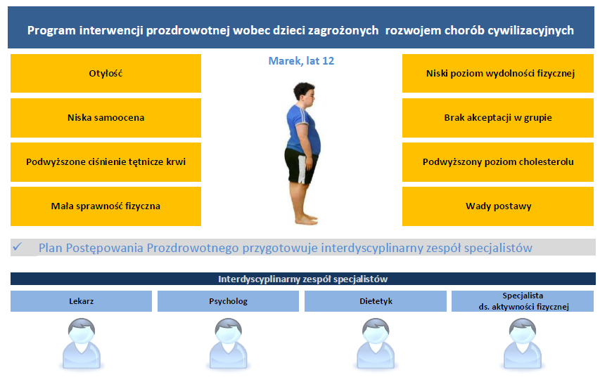
6-10-14 dla Zdrowia

Slide 11

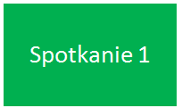
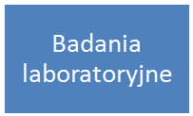
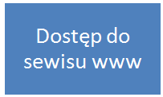
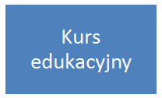
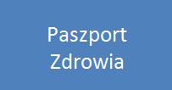
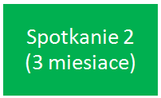
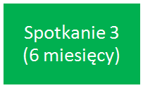
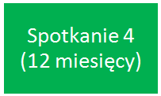


6-10-14 dla Zdrowia

Slide 12
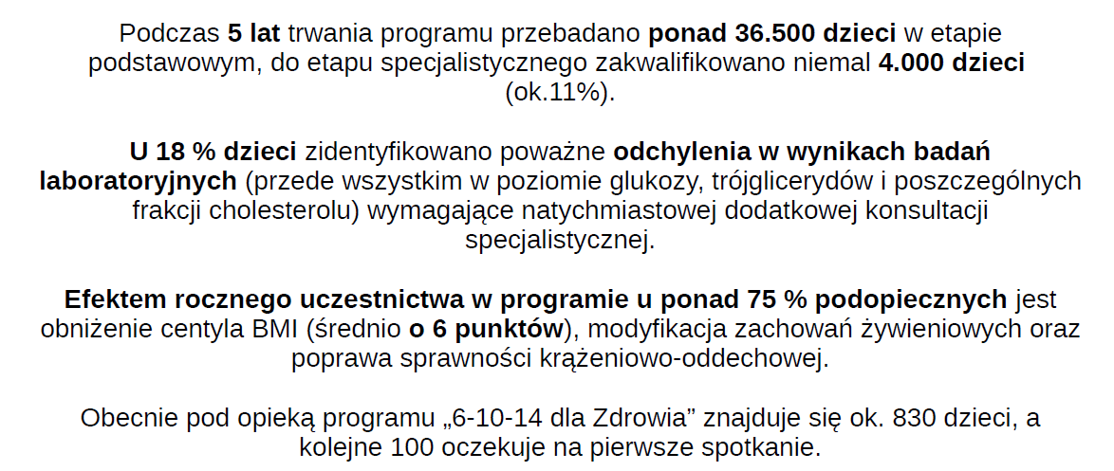
Efekty

Slide 13
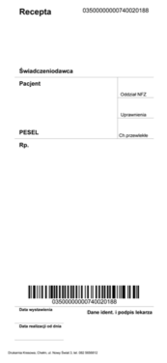
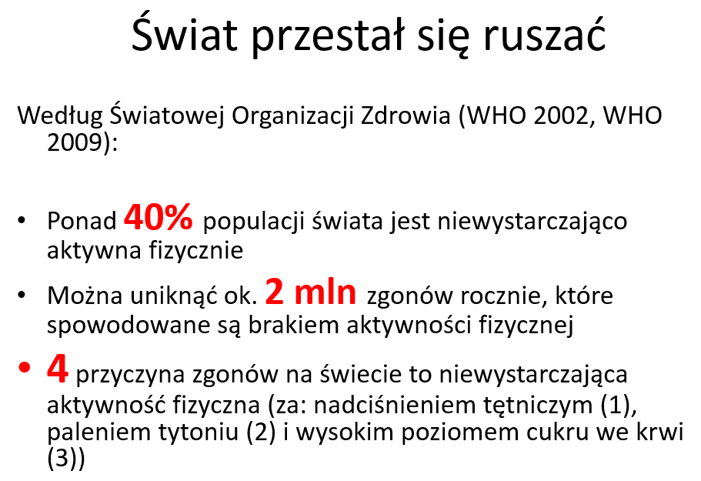
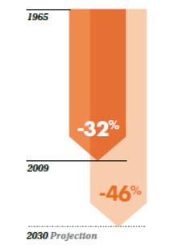

10 min. dla zdrowia
Aktywność fizyczna

Slide 14
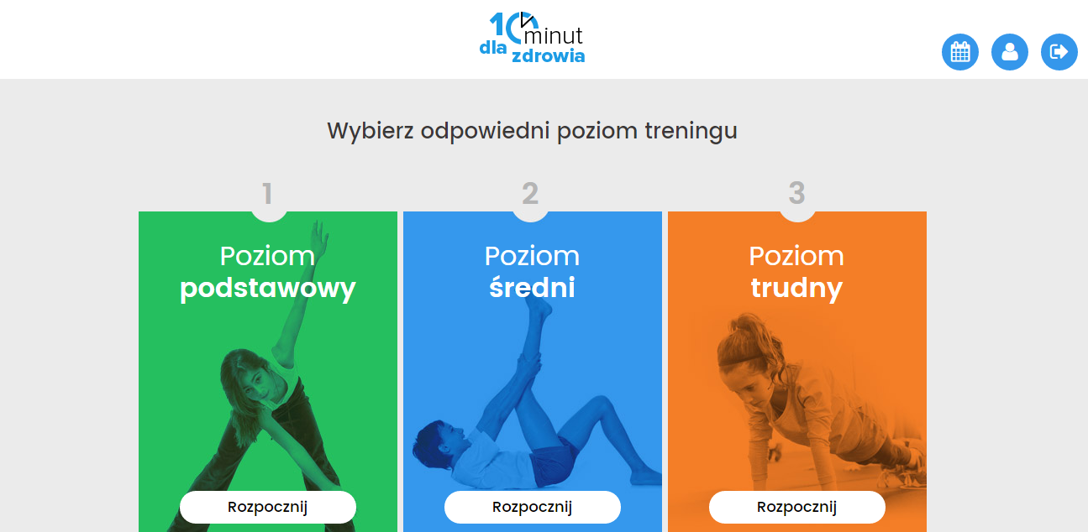

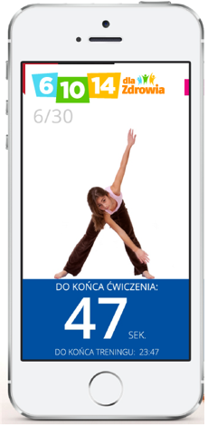
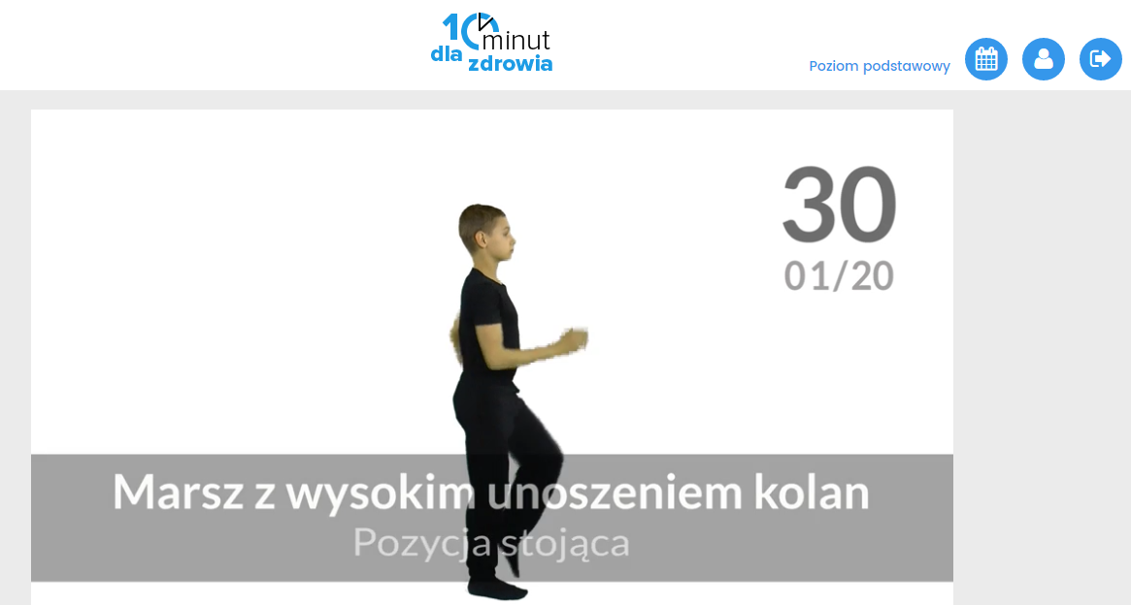
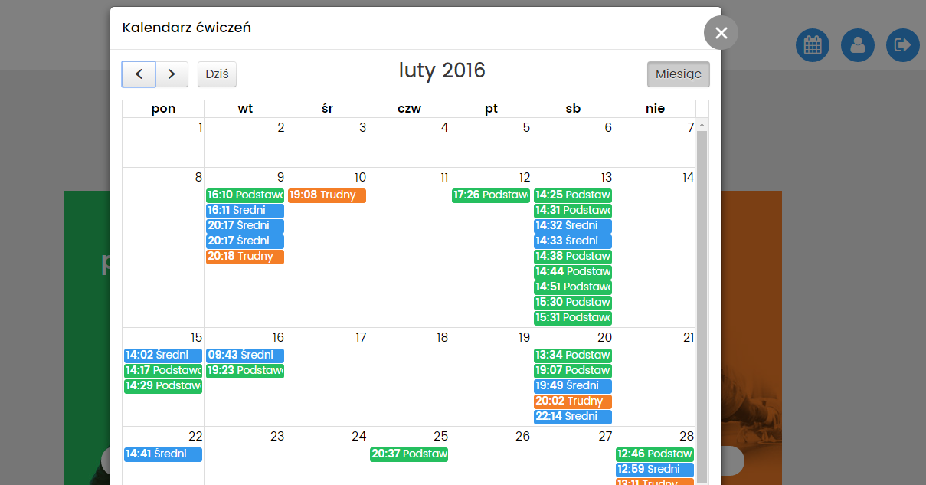
10 min. dla zdrowia

Slide 15
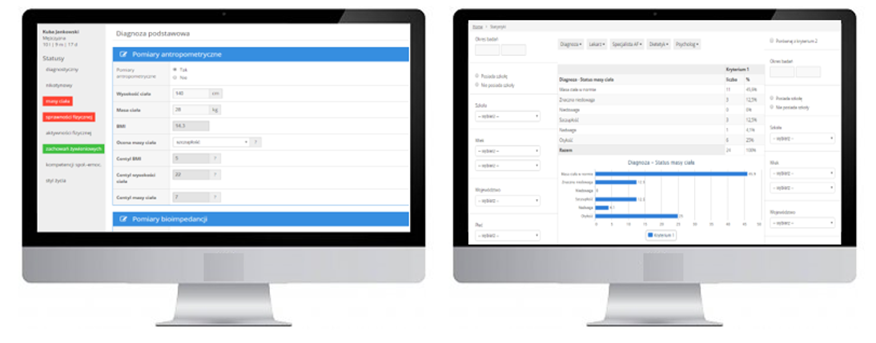
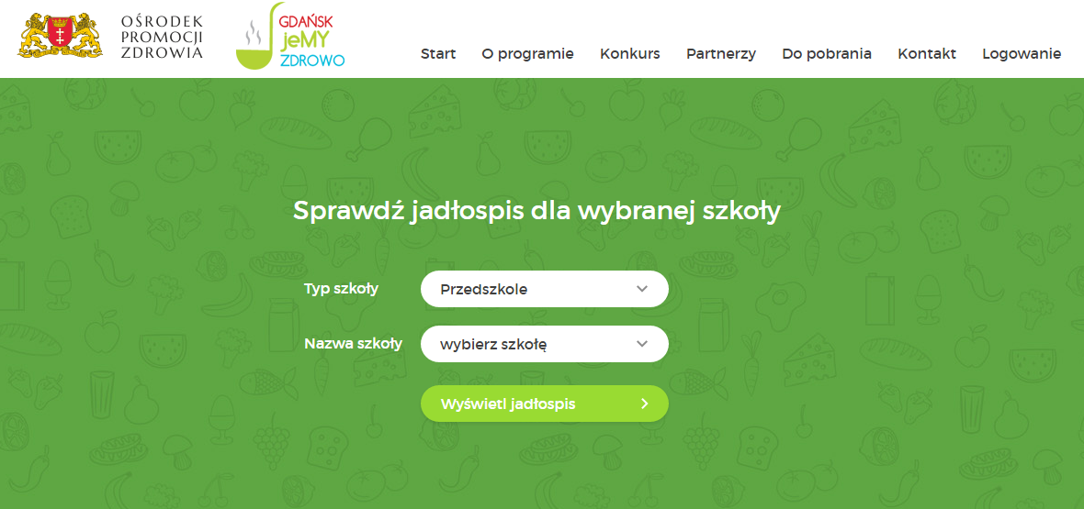
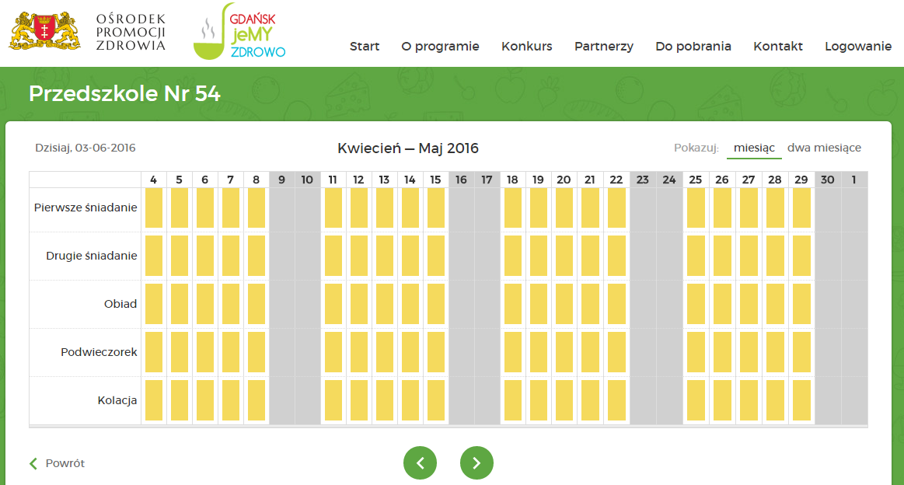
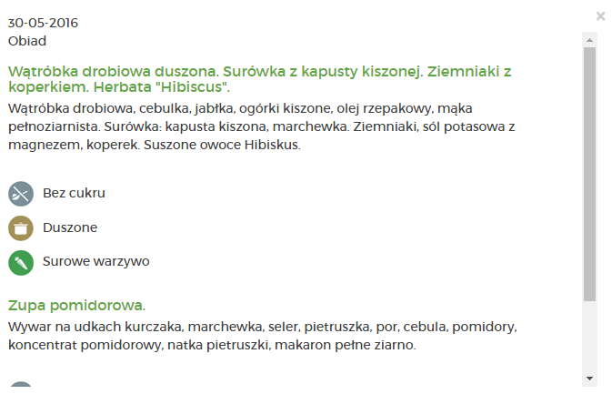
Gdańsk Jemy Zdrowo

Slide 16


Gdańsk Jemy Zdrowo

Slide 17
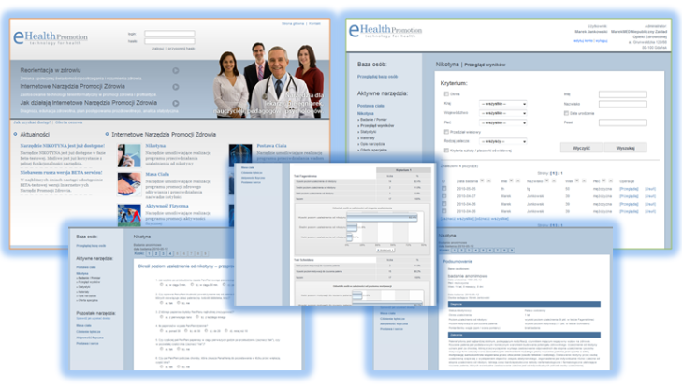
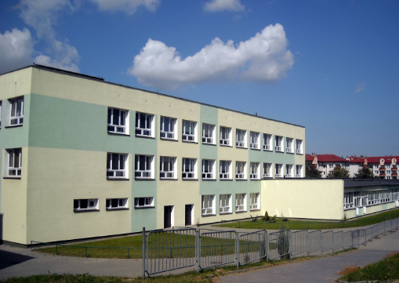

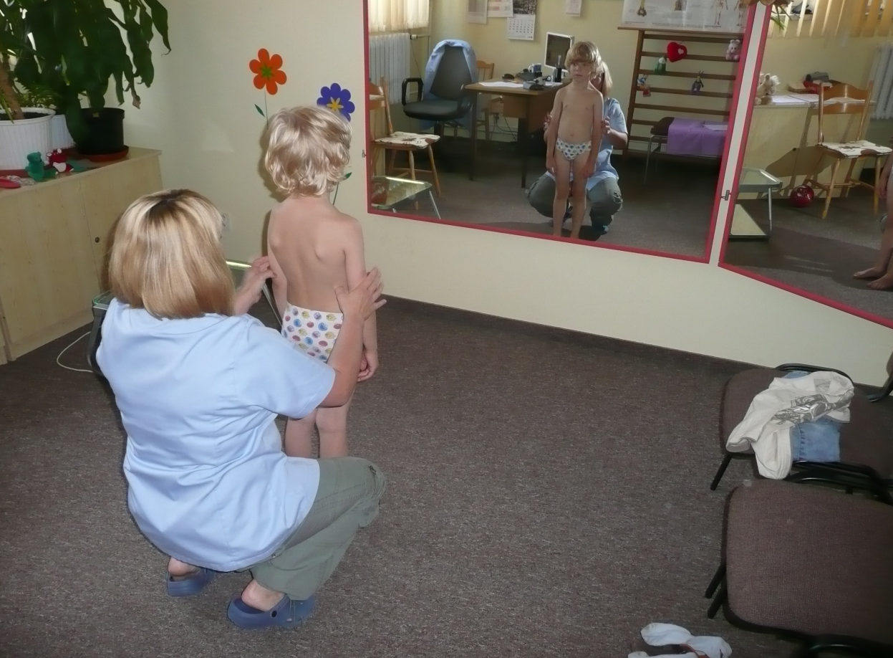
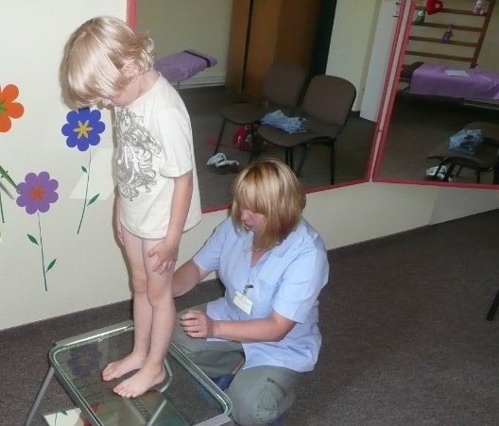
Zdrowy Uczeń

Slide 18
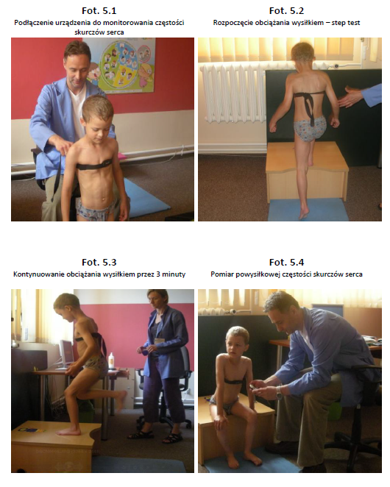
Zdrowy Uczeń
Ocena masy ciała - pomiary antropometryczne
Ocena składu ciała – bioimpedancja
Ocena ostrości widzenia
Ocena ciśnienia tętniczego krwi
Ocena postawy ciała (posturogeneza)
Ocena sprawności krążeniowo – oddechowej (KPR Test)

Slide 19
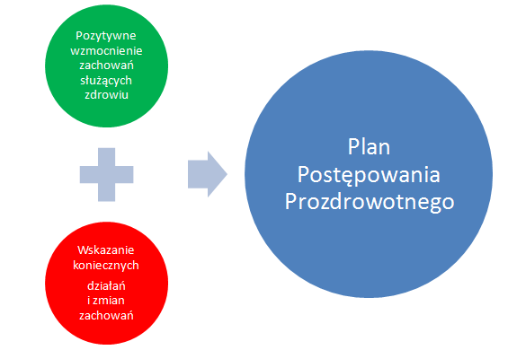
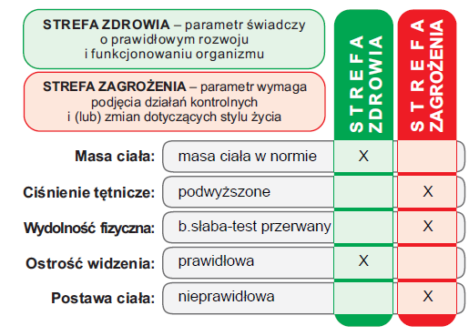
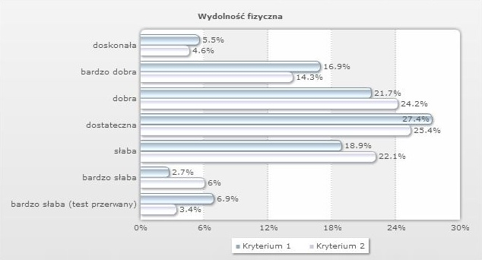
Zdrowy Uczeń

Slide 20
Sens tego wszystkiego …
Nie jest do końca znany zakres radości i korzyści dla ludzkiego zdrowia, który jest wynikiem prowadzenia zdrowego stylu życia.
Nie jest do końca znany zakres bólu i cierpienia oraz negatywnych skutków zdrowotnych, który jest wynikiem jego braku.

Slide 21
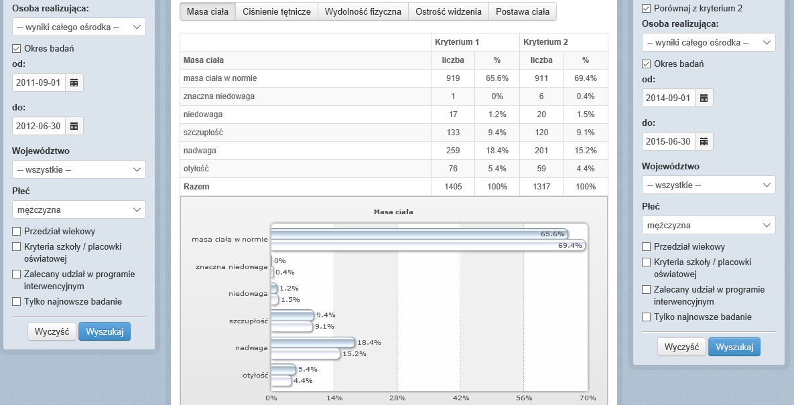
Masa ciała / chłopcy

Slide 22
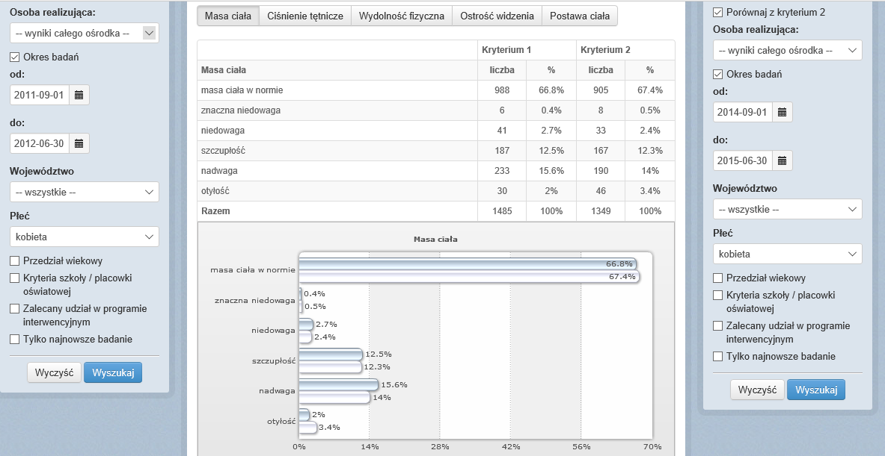
Masa ciała / dziewczęta

Slide 23
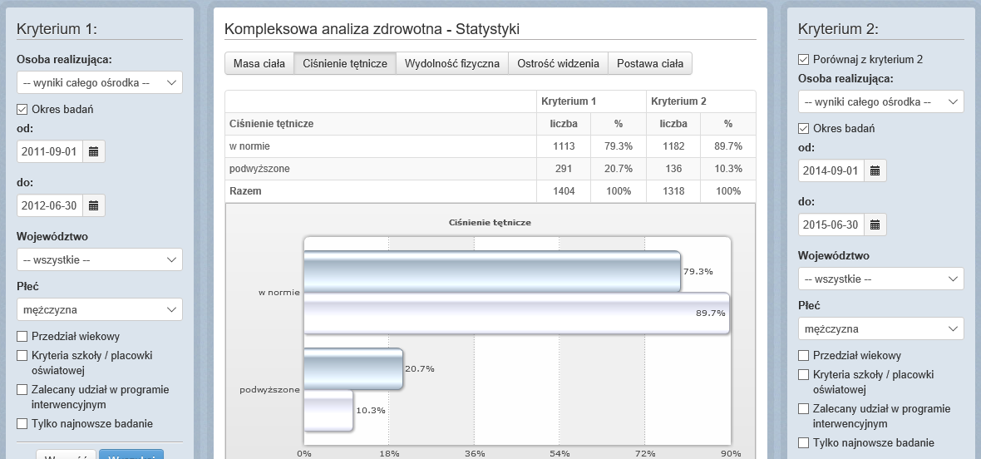
Ciśnienie tętnicze / chłopcy

Slide 24

Ciśnienie tętnicze / dziewczęta

Slide 25

Wydolność fizyczna / chłopcy

Slide 26

Wydolność fizyczna / dziewczęta

Slide 27

Co można zrobić?
Rodzina
Szkoła
Środowisko medyczne
Media
To Wy jesteście winni!

Slide 28








Trzepak już nie wystarczy

Slide 29


Kontakt
www.opz.gdansk.pl
Marek Jankowski
marek.jankowski@opz.gdansk.pl
601910541

